Slide 1
আজকের পাঠে সবাইকে স্বাগতম

Slide 2
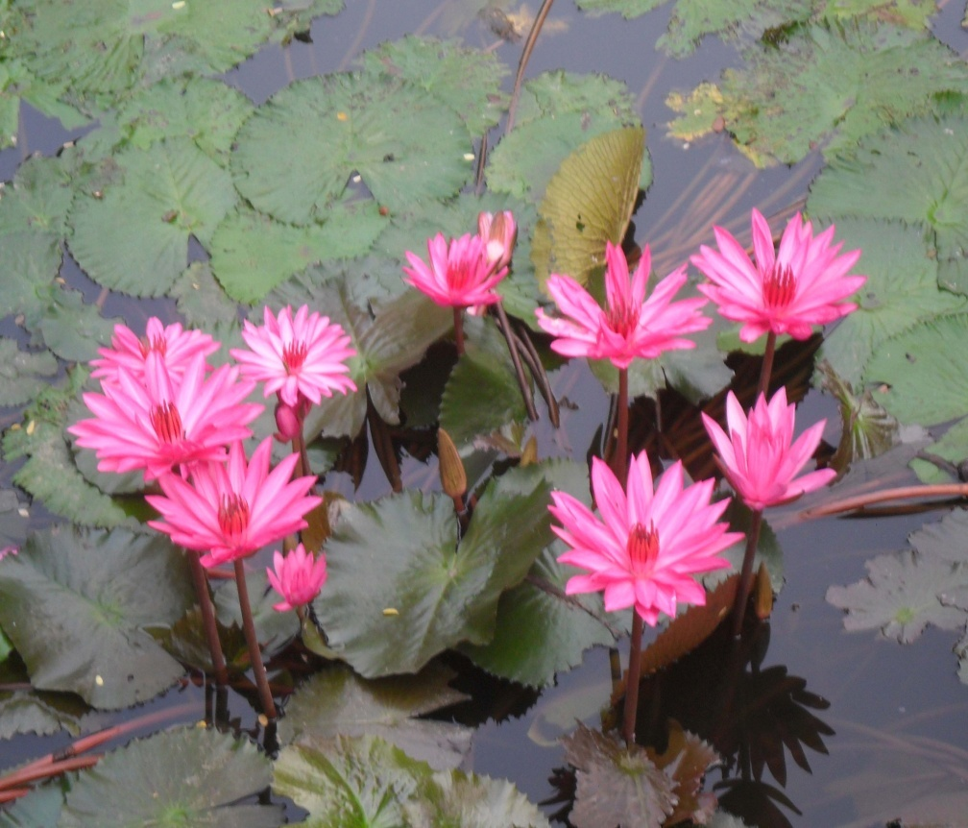
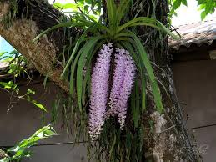
ছবিতে তোমরা কী দেখতে পারছ?
বিভিন্ন পরিবেশের উদ্ভিদ
ছবি দুটি পর্যবেক্ষণ কর

Slide 3
আমাদের আজকের পাঠ-
পরিবেশে উদ্ভিদ

Slide 4
পাঠ পরিচিতি
প্রাথমিক বিজ্ঞান
শ্রেণিঃ ৪র্থ
অধ্যায়ঃ ২
পাঠ্যাংশঃ পরিবেশে জীব.........স্বর্ণলতা, রাস্না ইত্যাদি।

Slide 5
এই পাঠ শেষে শিক্ষার্থীরা-
২.1.4 পরিবেশে জীবের বিভিন্ন আবাসস্থল শনাক্ত করতে পারবে।
2.1.5 বিভিন্ন উদ্ভিদের বিভিন্ন পরিবেশ প্রয়োজন তা বলতে পারবে।

Slide 6
দলগত কাজ
বিদ্যালয়ের চারপাশে বিভিন্ন উদ্ভিদ খুঁজে বের কর। নিচের দেখানো ছকটিতে উদ্ভিদের নাম এবং সেটি কোথায় দেখেছ তা লেখ।
দলগত কাজ উপস্থাপন
আবাসস্থল কাকে বলে?-
উদ্ভিদের নাম | কোথায় দেখেছি
১।
২।
৩।
.............................................।
উদ্ভিদ যে জায়গায় জন্মে এবং প্রাণী যে বিশেষ জায়গায় বাস করে তাই তার আবাসস্থল।

Slide 7
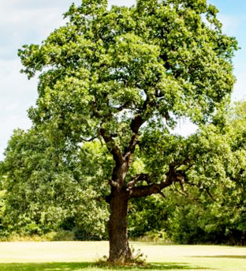
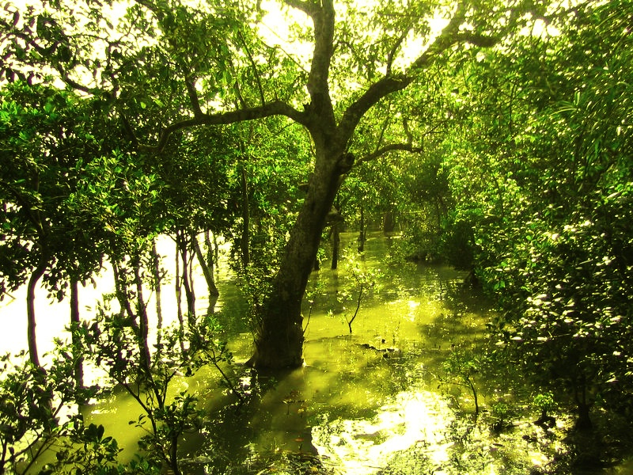
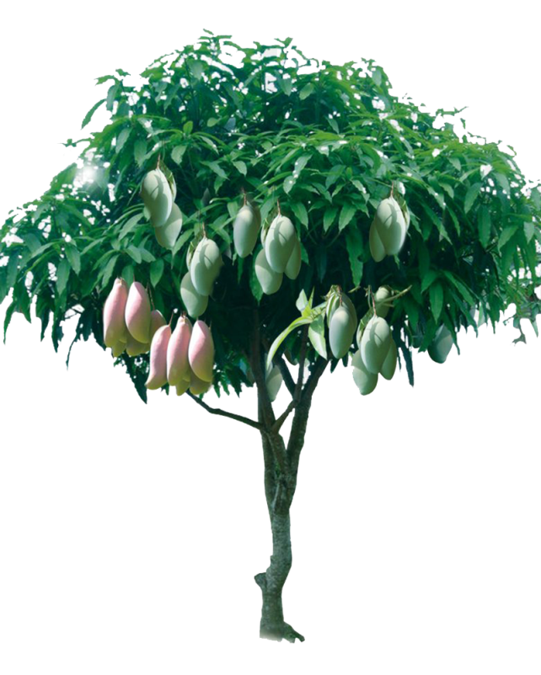
নিচেরছবিগুলো পর্যবেক্ষণ কর
কোথায় জন্মে?
প্রখর সূর্যের আলোযুক্ত স্থানে
জাম গাছ
কাঁঠাল গাছ
আম গাছ

Slide 8
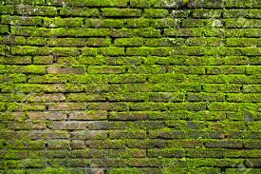
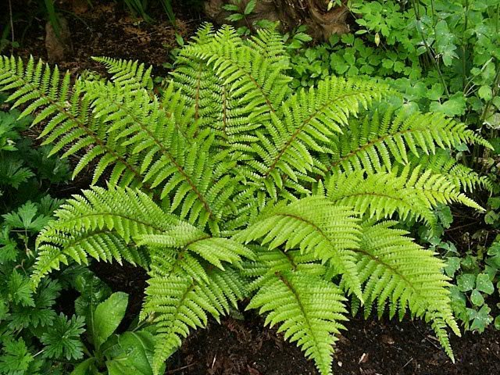
কোথায় জন্মে?
ছায়াযুক্ত, স্যাঁতস্যাঁতে শীতল স্থানে
মস
ফার্ণ

Slide 9
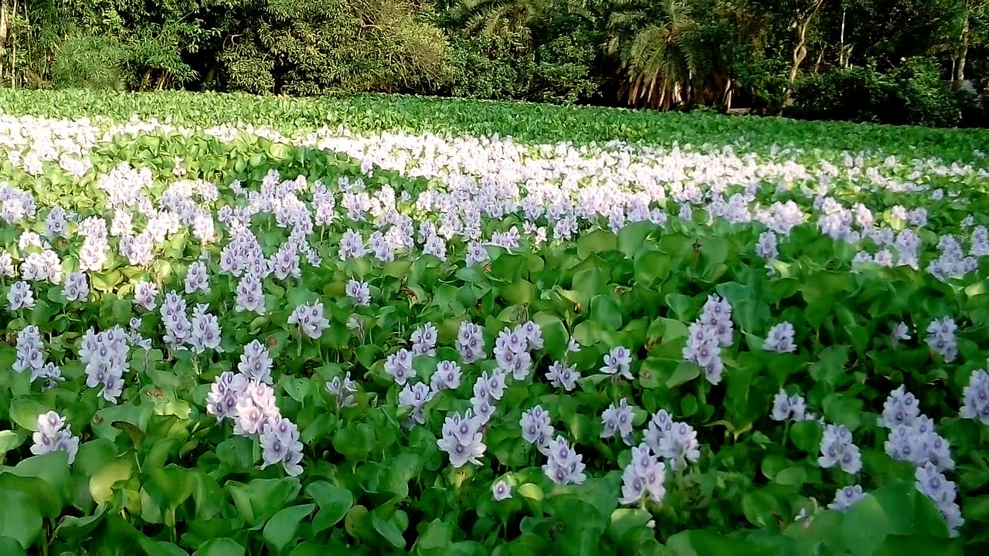
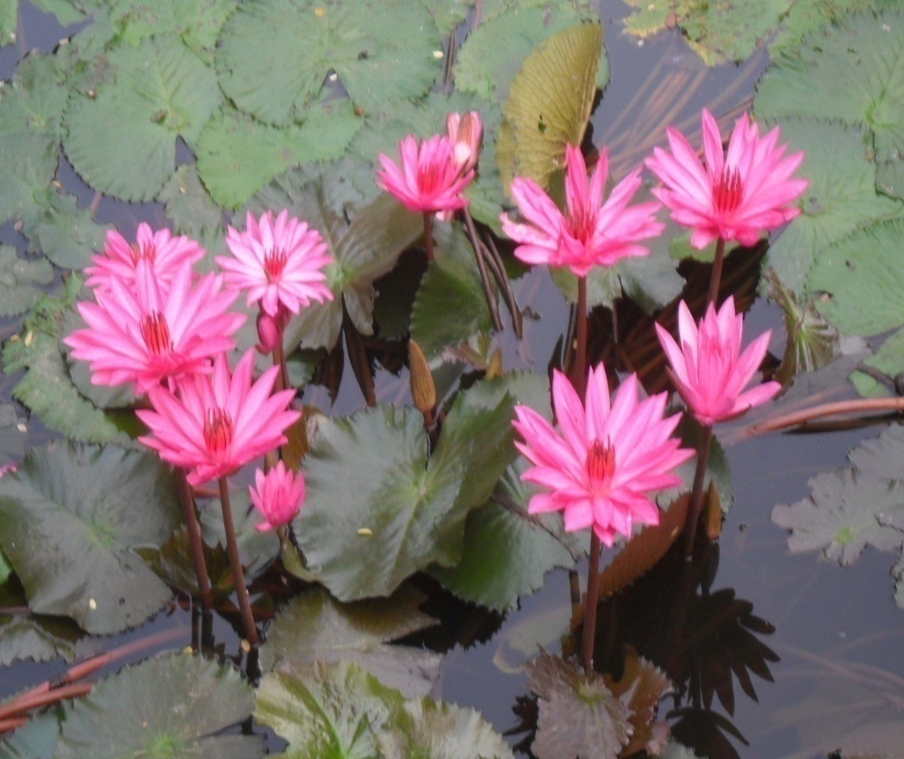
কোথায় জন্মে?
পানিতে জন্মে
কচুরীপানা
শাপলা

Slide 10
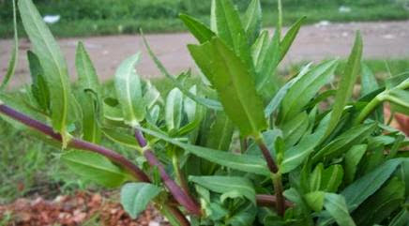
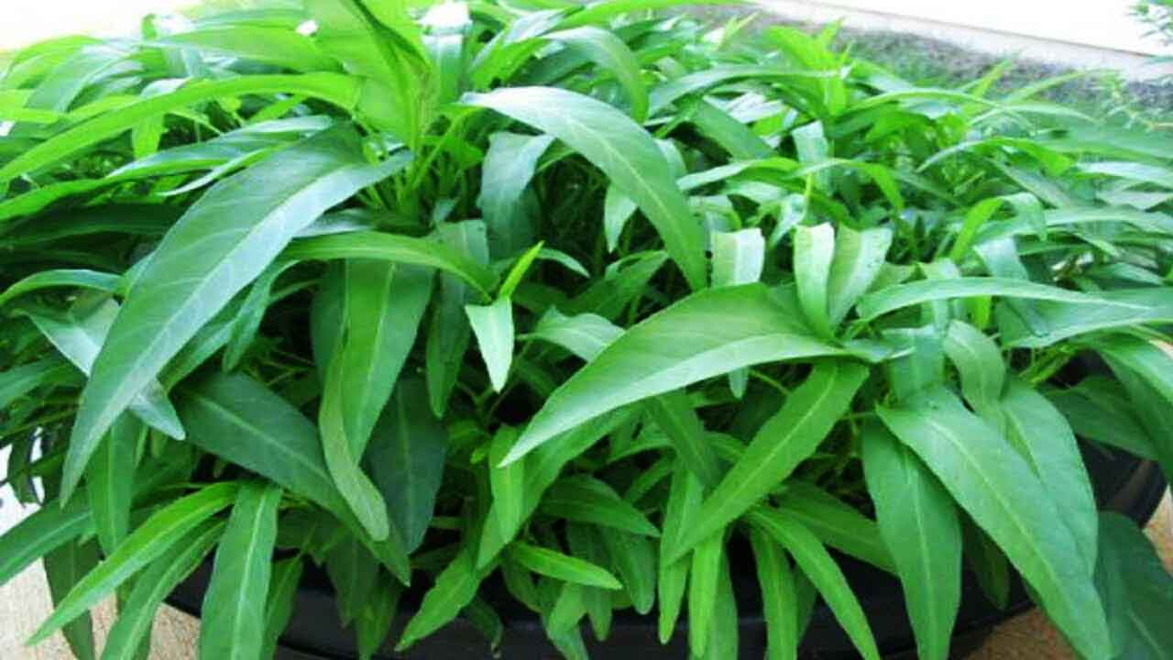
কোথায় জন্মে?
পানি ও মাটিতে উভয়ই পরিবেশে জন্মে
হেলেঞ্চা
কলমি

Slide 11
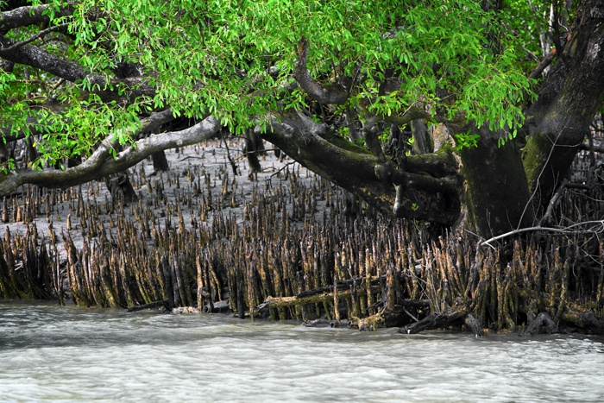
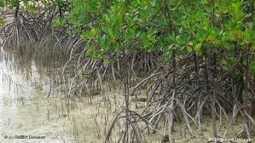
কোথায় জন্মে?
লবাণাক্ত মাটির পরিবেশে জন্মে। যেমন- সুন্দরবন
গরান
কেওড়া
সুন্দরী

Slide 12
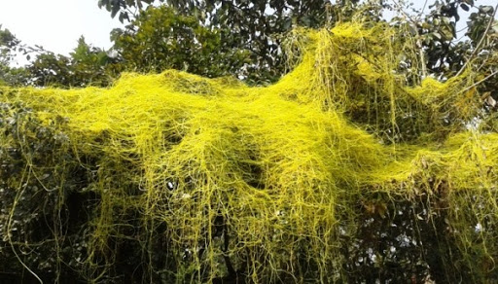
কোথায় জন্মে?
অন্য কোনো বড় উদ্ভিদের উপর
স্বর্ণলতা
রাস্না

Slide 13
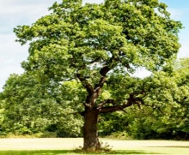
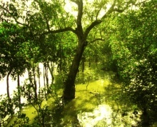
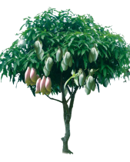
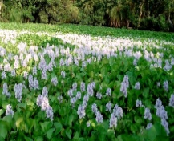
প্রখর সূর্যের আলোযুক্ত স্থানে কোন উদ্ভিদ জন্মে?
ছায়াযুক্ত, স্যাঁতস্যাঁতে শীতল স্থানে কোন উদ্ভিদ জন্মে?
পানিতে জন্মে কোন উদ্ভিদ ?
পানি ও মাটিতে উভয়ই পরিবেশে জন্মে কোন উদ্ভিদ ?
লবাণাক্ত মাটির পরিবেশে জন্মে কোন উদ্ভিদ ?
অন্য কোনো বড় উদ্ভিদের উপর জন্মে কোন উদ্ভিদ ?

Slide 14
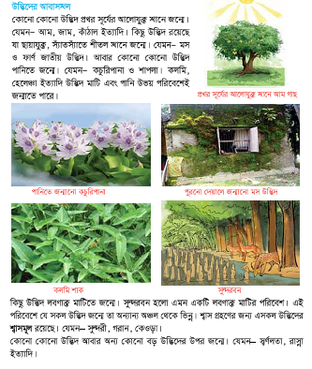
পাঠ্যাংশটুকু নীরবে পাঠ কর

Slide 15
মূল্যায়ন
উদ্ভিদের ৪টি আবাসস্থলের নাম লেখ।

Slide 16
সৃজনশীলকাজ
বিভিন্ন পরিবশে জন্মে, তুমি দেখেছ এমন ৫টি উদ্ভিদের নাম লেখ।

Slide 17
সকলকে ধন্যবাদ

